Slide 1
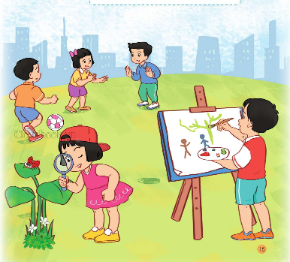
Chủ đề 2: EM LÀ AI?
Ai cũng có điểm đáng yêu
Em là người lịch sự
Tự chăm sóc bản thân
Em yêu thương người thân

Slide 2

Ai cũng có điểm đáng yêu
Hoạt động 1: Giới thiệu về những điểm đáng yêu của em
Hoạt động 2: Nói về những điểm đáng yêu của bạn
Hoạt động 3: Trò chơi “Đoán tên bạn”

Slide 3
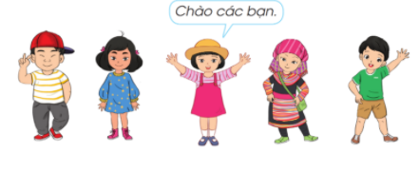
Ai cũng có điểm đáng yêu
Hoạt động 1: Giới thiệu về những điểm đáng yêu của em
Giới thiệu cho bạn nghe về ít nhất một đặc điểm bên ngoài hoặc tính cách, thói quen của bản thân mà mình cảm thấy đáng yêu nhất

Slide 4
Kết luận:
Ai cũng có những điểm đáng yêu và đáng tự hào: có người đáng yêu về ngoại hình, có người đáng yêu về tính cách, thói quen.

Slide 5
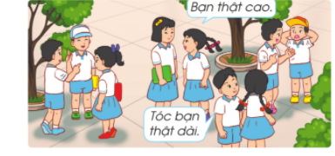
Hoạt động 2: Nói về những điểm đáng yêu của bạn

Slide 6
Câu hỏi thảo luận :
1. Bạn của em tên gì?
2. Bạn có đặc điểm như thế nào về ngoại hình, tính cách, thói quen?
3. Em yêu quý đặc điểm nào nhất của bạn mình.

Slide 7
Kết luận:
Mỗi người đều có những đặc điểm bên ngoài: hình dáng, nét mặt, cử chỉ riêng, không giống với người khác. Chúng ta cần yêu quý bản thân và tôn trọng sự khác biệt đó.

Slide 8
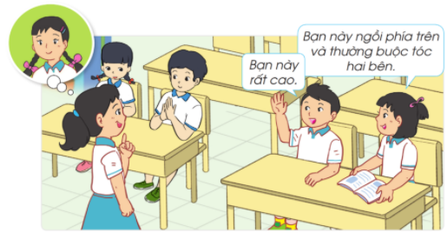
Hoạt động 3: Trò chơi “Đoán tên bạn”
Luật chơi: Từng bạn lên tham gia trò chơi và quay mặt xuống lớp. GV ghi tên một bạn bất kì trong lớp lên bảng. Các bạn bên dưới sẽ gợi ý bằng cách nêu những đặc điểm bên ngoài, tính cách hoặc thói quen của bạn có tên trên bảng. Bạn HS lên tham gia chơi sẽ phải đoán và chỉ ra bạn được cô giáo ghi tên là bạn nào trong lớp.

Slide 9
Kết luận:
Ai cũng có những điểm đáng yêu và cần được tôn trọng. EM hãy yêu quý bản thân và yêu quý, vui vẻ với các bạn trong lớp.

Slide 10

CỦNG CỐ:
DẶN DÒ:

